Slide 1
7а. Углы, связанные с окружностью
Notes:
В режиме слайдов ответы появляются после кликанья мышкой

Slide 2
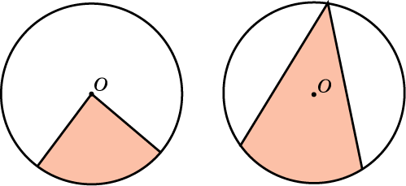
Угол с вершиной в центре окружности называется центральным.
Угол, вершина которого принадлежит окружности, а стороны пересекают окружность, называется вписанным.
Каждый центральный угол данной окружности определяют дугу окружности, которая состоит из точек окружности, принадлежащих этому углу.
Notes:
В режиме слайдов ответы появляются после кликанья мышкой

Slide 3
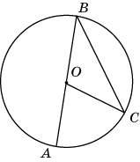
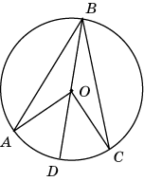
Теорема. Вписанный угол равен половине центрального угла, опирающегося на ту же дугу окружности.
Доказательство. Пусть угол АВС вписан в окружность с центром в точке О. Рассмотрим случай, когда одна из сторон угла, например АВ, проходит через центр О окружности. Треугольник ВОС - равнобедренный, следовательно, углы B и C равны. Угол АОС – внешний угол треугольника ВОС, следовательно, он равен сумме углов В и С. Поэтому угол ABC равен половине угла AOC.
В случае, если центр О окружности лежит внутри угла АВС, проведем диаметр ВD и рассмотрим углы АВD и DBC. По доказанному
Следовательно,
Самостоятельно рассмотрите случай, когда центр О лежит вне угла АВС.
Notes:
В режиме слайдов ответы появляются после кликанья мышкой

Slide 4
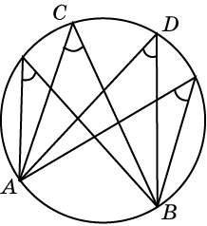
Следствие. Вписанные углы, опирающиеся на одну и ту же дугу окружности, равны.
Notes:
В режиме слайдов ответы появляются после кликанья мышкой

Slide 5
Вопрос 1
Какой угол называется центральным?
Ответ: Центральным называется угол с вершиной в центре окружности.
Notes:
В режиме слайдов ответы появляются после кликанья мышкой

Slide 6
Вопрос 2
Какой угол называется вписанным?
Ответ: Вписанным называется угол, вершина которого принадлежит окружности, а стороны пересекают окружность.
Notes:
В режиме слайдов ответы появляются после кликанья мышкой

Slide 7
Вопрос 3
Что называется дугой окружности?
Ответ: Дугой окружности называется часть окружности, состоящая из точек окружности, принадлежащих некоторому центральному углу.
Notes:
В режиме слайдов ответы появляются после кликанья мышкой

Slide 8
Вопрос 4
Как связаны между собой вписанный и центральный углы, опирающиеся на одну и ту же дугу?
Ответ: Вписанный угол равен половине центрального угла, опирающегося на ту же дугу окружности.
Notes:
В режиме слайдов ответы появляются после кликанья мышкой

Slide 9
Вопрос 5
Чем измеряются дуги окружности?
Ответ: Дуги окружности измеряются соответствующими центральными углами.
Notes:
В режиме слайдов ответы появляются после кликанья мышкой

Slide 10
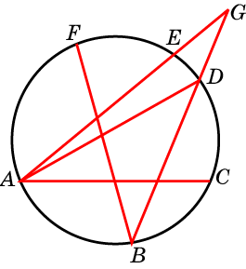
Упражнение 1
Какие из углов на рисунке являются вписанными?
Ответ: CAD, CAE, DAE, FBD, ADB.
Notes:
В режиме слайдов ответы появляются после кликанья мышкой

Slide 11
Упражнение 2
Чему равен вписанный угол, опирающийся на диаметр окружности?
Ответ: 90^{о}.
Notes:
В режиме слайдов ответы появляются после кликанья мышкой

Slide 12
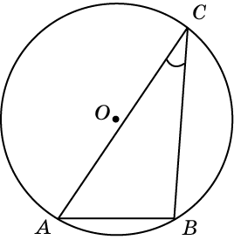
Упражнение 3
Чему равен острый вписанный угол, опирающийся на хорду, равную радиусу окружности?
Ответ: 30^{о}.
Notes:
В режиме слайдов ответы появляются после кликанья мышкой

Slide 13
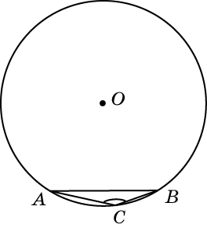
Упражнение 4
Чему равен тупой вписанный угол, опирающийся на хорду, равную радиусу окружности?
Ответ: 150^{о}.
Notes:
В режиме слайдов ответы появляются после кликанья мышкой

Slide 14
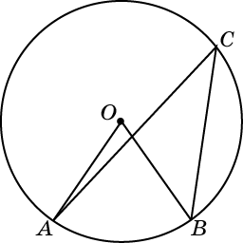
Упражнение 5
Центральный угол на 35° больше вписанного угла, опирающегося на ту же дугу. Найдите каждый из этих углов.
Ответ: 70^{о} и 35^{о}.
Notes:
В режиме слайдов ответы появляются после кликанья мышкой

Slide 15
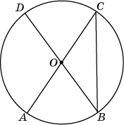
Упражнение 6
В окружности с центром O AC и BD – диаметры. Вписанный угол ACB равен 38^{о}. Найдите центральный угол AOD.
Ответ: 104^{о}.
Notes:
В режиме слайдов ответы появляются после кликанья мышкой

Slide 16
Упражнение 7
В окружности с центром O AC и BD – диаметры. Центральный угол AOD равен 110^{о}. Найдите вписанный угол ACB.
Ответ: 35^{о}.
Notes:
В режиме слайдов ответы появляются после кликанья мышкой

Slide 17
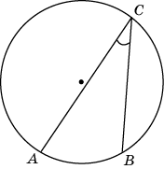
Упражнение 8
Найдите вписанный угол, опирающийся на дугу, которая составляет 20% окружности.
Ответ: 36^{о}.
Notes:
В режиме слайдов ответы появляются после кликанья мышкой

Slide 18
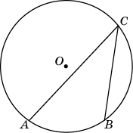
Упражнение 9
Дуги AC и BC окружности составляют соответственно 200^{о} и 80^{о}. Найдите вписанный угол ACB.
Ответ: 40^{о}.
Notes:
В режиме слайдов ответы появляются после кликанья мышкой

Slide 19
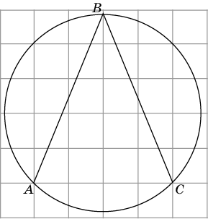
Упражнение 10
Найдите величину угла ABC.
Ответ: 45^{о}.
Notes:
В режиме слайдов ответы появляются после кликанья мышкой

Slide 20
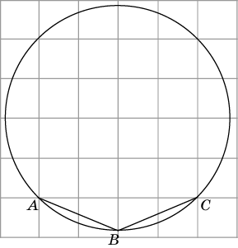
Упражнение 11
Найдите величину угла ABC.
Ответ: 135^{о}.
Notes:
В режиме слайдов ответы появляются после кликанья мышкой

Slide 21
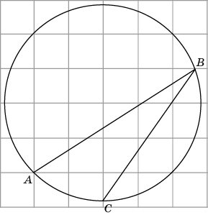
Упражнение 12
Найдите величину угла ABC.
Ответ: 22,5^{о}.
Notes:
В режиме слайдов ответы появляются после кликанья мышкой

Slide 22
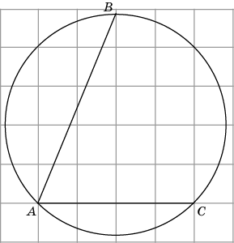
Упражнение 13
Найдите величину угла BAC.
Ответ: 67,5^{о}.
Notes:
В режиме слайдов ответы появляются после кликанья мышкой

Slide 23
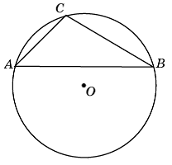
Упражнение 14
Хорда AB делит окружность на две части, градусные величины которых относятся как 5 : 7. Под какими углами видна эта хорда из точек C меньшей дуги окружности?
Ответ: 105^{о}.
Notes:
В режиме слайдов ответы появляются после кликанья мышкой

Slide 24
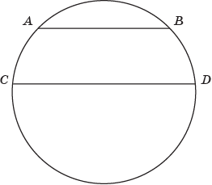
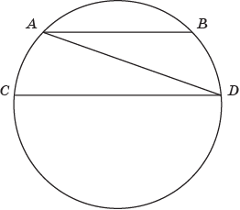
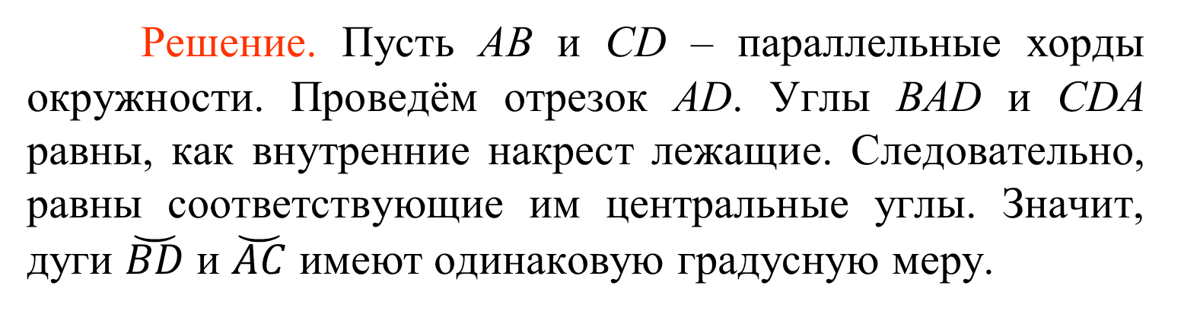
Упражнение 15
Докажите, что дуги окружности, заключённые между параллельными хордами, имеют одинаковую градусную меру.
Решение. Пусть AB и CD – параллельные хорды окружности. Проведём отрезок AD. Углы BAD и CDA равны, как внутренние накрест лежащие. Следовательно, равны соответствующие им центральные углы. Значит, дуги $\breve{BD}$ и $\breve{AC}$ имеют одинаковую градусную меру.
Notes:
В режиме слайдов ответы появляются после кликанья мышкой

Slide 25
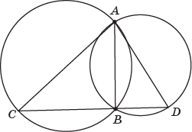
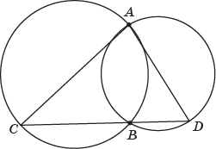
Упражнение 16
Из точки пересечения двух окружностей проведены их диаметры. Докажите, что другие концы диаметров и вторая точка пересечения окружностей принадлежат одной прямой.
Решение. Пусть A, B – точки пересечения двух окружностей, AC и AD – диаметры. Проведём хорду AB. Вписанные углы ABC и ABD опираются на диаметры, следовательно равны 90^{о}. Значит, угол CBD равен 180^{о}, т. е. точки C, B, D принадлежать одной прямой.
Notes:
В режиме слайдов ответы появляются после кликанья мышкой

Slide 26
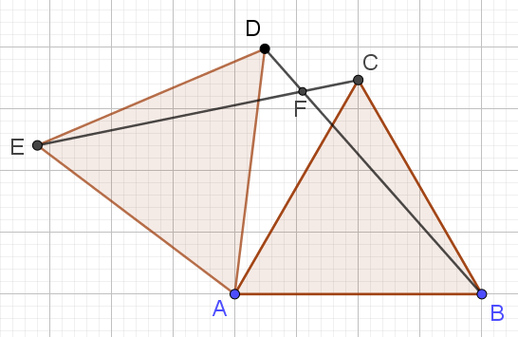
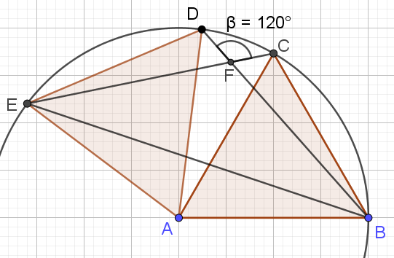
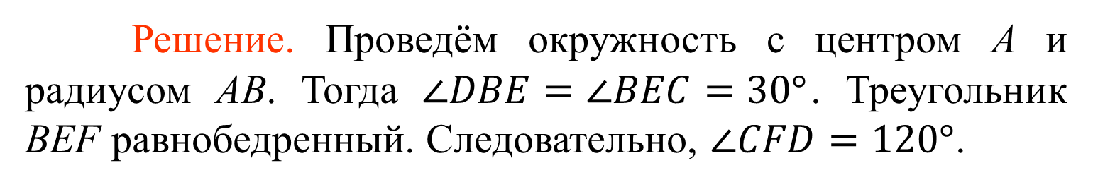
Упражнение 17
Правильные треугольники ABC и ADE равны. Отрезки BD и CE пересекаются в точке F. Найдите угол CFD.
Решение. Проведём окружность с центром A и радиусом AB. Тогда $∠DBE=∠BEC=30°$. Треугольник BEF равнобедренный. Следовательно, $∠CFD=120°$.
Notes:
В режиме слайдов ответы появляются после кликанья мышкой

